Slide 1
SISTEMAS LINEARES
( AULA 2 )

Slide 2
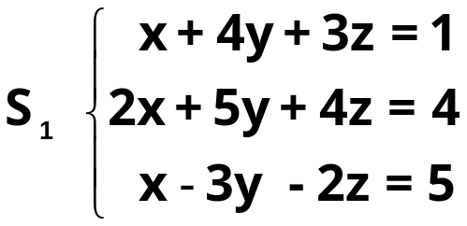
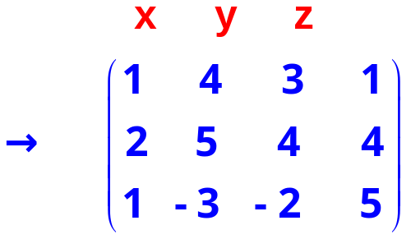
MÉTODOS DE RESOLUÇÃO DE SISITEMAS LINEARES
1. MÉTODO DE GAUSS
SEJA S: A . X = B
O MÉTODO DE GAUSS CONSISTE EM APLICAR SOBRE A MATRIZ
( A B ) UMA SEQÜÊNCIA DE OPERAÇÕES ELEMENTARES DE MODO
A TRANSFORMÁ-LA EM UMA MATRIZ TRIANGULAR.
1.1 EXEMPLO
RESOLVA O SISTEMA ABAIXO UTILIZANDO O MÉTODO DE GAUSS
SOLUÇÃO

Slide 3
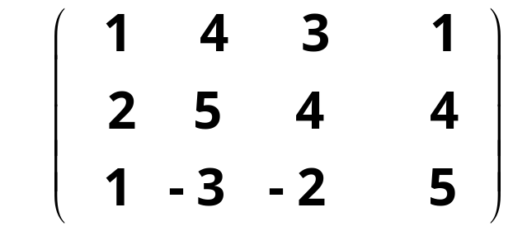
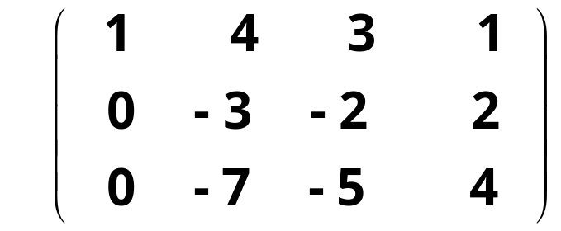
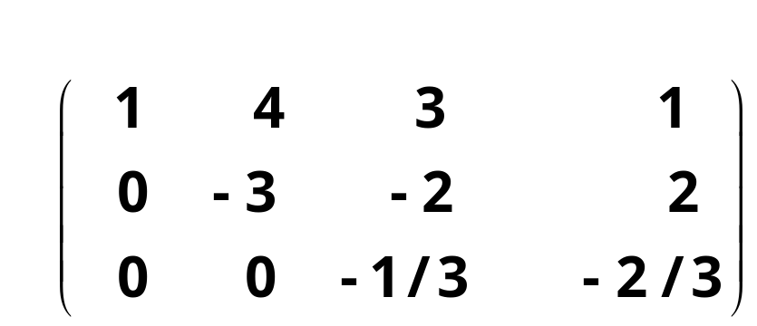
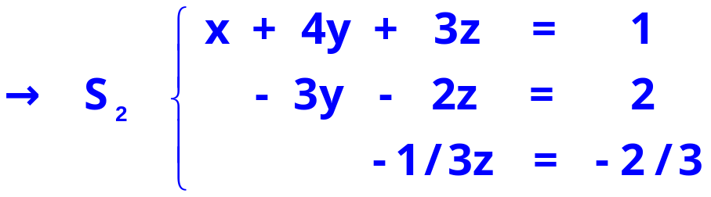

PIVÔ
E ₂ ₁ ₍ ₋ ₂ ₎
E ₃ ₁ ₍ ₋ ₁ ₎
E _{3 2 ( - 7 / 3 )}
x y z
OBSERVAÇÃO IMPORTANTE
COMO S₂ FOI OBTIDO A PARTIR DE S₁ POR MEIO DA APLICAÇÃO DE
UMA SEQÜÊNCIA DE OPERAÇÕES ELEMENTARES, SEGUE QUE:

Slide 4
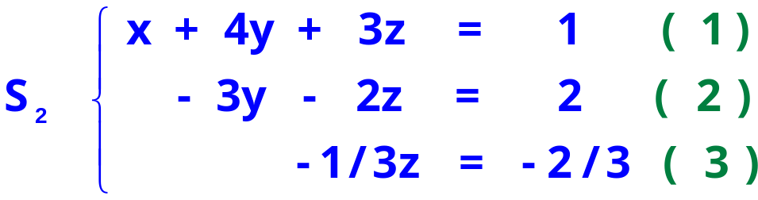
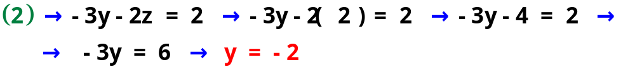
RESOLUÇÃO DE S₂
ASSIM A SOLUÇÃO DE S ₁ É:
( X , Y , Z ) = ( 3 , - 2 , 2 )

Slide 5
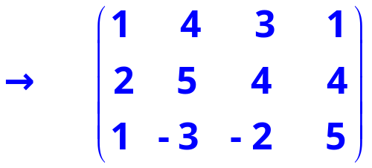
2. MÉTODO DE GAUSS - JORDAN
SEJA S: A . X = B
O MÉTODO DE GAUSS CONSISTE EM APLICAR SOBRE A MATRIZ
( A B ) UMA SEQÜÊNCIA DE OPERAÇÕES ELEMENTARES DE MODO
A TRANSFORMÁ-LA EM UMA MATRIZ IDENTIDADE.
2.1 EXEMPLO
RESOLVA O SISTEMA ABAIXO UTILIZANDO O MÉTODO DE GAUSS
SOLUÇÃO

Slide 6
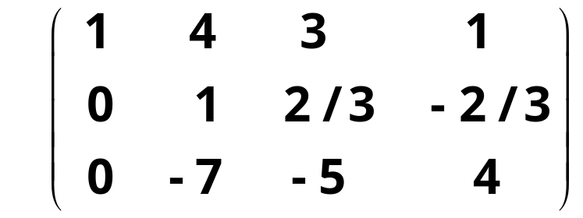
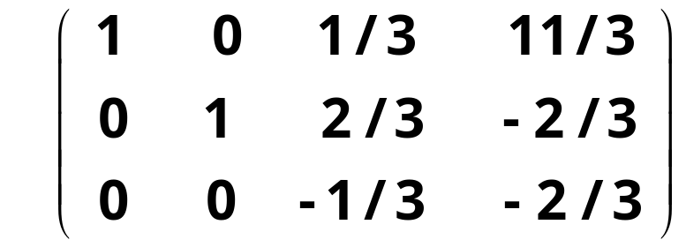
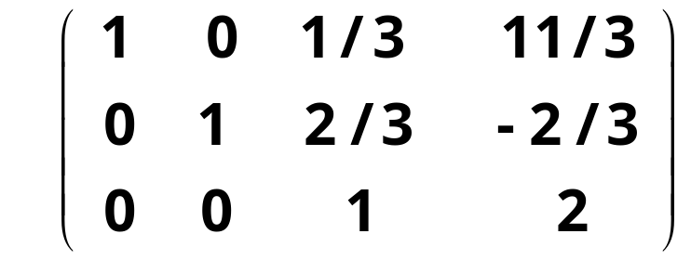
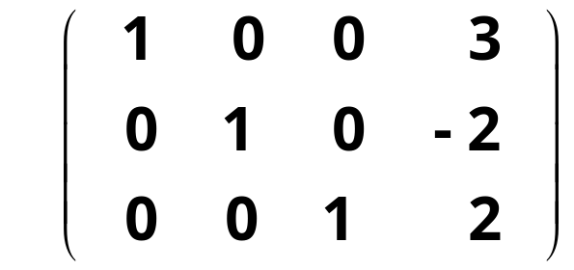
E ₂ ₁ ₍ ₋ ₂ ₎
E _{2 ( - 1 / 3 )}
E ₃ ₁ ₍ ₋ ₁ ₎
E ₁ ₂ ₍ ₋ ₄ ₎
E ₃ ₂ ₍ ₇ ₎
E ₃ ₍ ₋ ₃ ₎
E _{1 3 ( - 1 / 3 )}
E _{2 3 ( - 2 / 3 )}

Slide 7
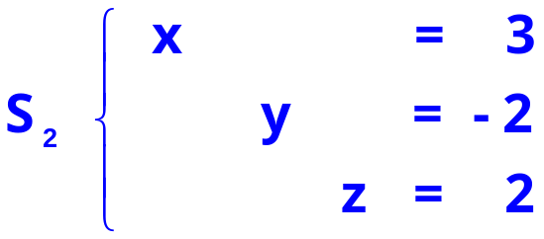

COMO S₂ FOI OBTIDO A PARTIR DE S₁ POR MEIO DA APLICAÇÃO DE UMA SEQÜÊNCIA DE OPERAÇÕES ELEMENTARES, SEGUE QUE:
ASSIM A SOLUÇÃO DE S₁ É:
( X , Y , Z ) = ( 3 , - 2 , 2 )
2.2 ESFORÇO COMPUTACIONAL
PODE-SE MOSTRAR QUE PARA SISTEMAS QUADRADOS DE PORTE
GRANDE
O ESFORÇO COMPUTACIONAL ENVOLVIDO NO MÉTODO DE GAUSS
É IGUAL A APROXIMADAMENTE 2/3 DO ESFORÇO COMPUTACIONAL
ENVOLVIDO NO MÉTODO DE GAUSS-JORDAN

